Slide 1
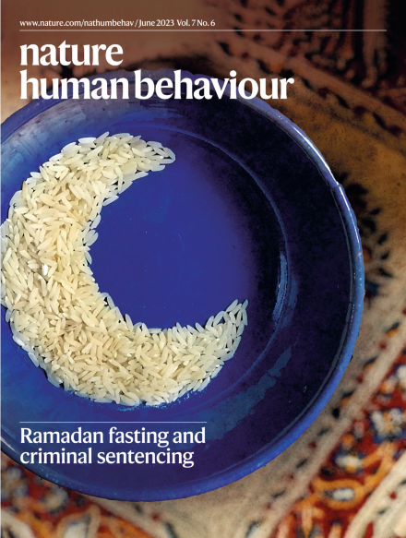

Accuracy and social motivations
shape judgements of (mis)information
——可重复性研究
作者：Rathje, S., Roozenbeek, J., Van Bavel, J. J., & van der Linden, S.
数据及代码：https://osf.io/75sqf
小组成员：郑金玲 侯冬云 吴佳珍 张英
分工
数据分析 | 张英 | PPT 制作 | 郑金玲
文字报告制作 | 侯冬云（50%） 吴佳珍（50%） | PPT 展示 | 郑金玲

Slide 2
1 研究背景
在社交媒体高度渗透的信息传播环境中，虚假信息的快速扩散对公共认知与民主决策构成了严峻挑战。
人们为什么会相信虚假信息？
背后机制或者驱动因素是什么？

Slide 3
1 研究背景
两种主流的观点：
知识不足 VS. 动机缺失
？
(缺乏准确判断的相关知识)
(缺乏准确判断的动机)
本研究在此基础上提出：人们误信虚假信息的核心问题可能并非“不会判断”，而是“没有动机去判断是否准确”。基于此观点，该研究以真假政治新闻为材料，开展了四个实验，系统探讨了动机（准确性动机、社会动机）对虚假信息辨别能力的影响，并探讨其相对于认知能力、政治知识、社会偏好等因素的解释效力。
Notes:
1、两种主流观点：一种观点认为，个体缺乏辨识信息真伪所需的认知能力或知识基础，因此更易误信虚假新闻；另一种观点则认为，个体可能并非无法判断真假，而是出于政治立场维护、社会认同表达等动机，选择性地相信与自身态度一致的信息，有意无意地忽略信息本身的真实性
2、研究的逻辑：如果“误信假新闻”源于缺乏准确判断的动机而非知识/能力不足，那么通过增强准确判断动机（如提供激励或反馈），即便不提升知识，也能显著改善判断表现。

Slide 4
2 研究方法与设计
2.1 实验设计
实验1
实验2
实验设计：采用2（金钱激励：金钱激励组、对照组）×2（政治一致性：政治一致、政治不一致）×2（新闻真实性：真实、虚假）混合设计，其中金钱激励为被试间变量，其余为被试内变量。
因变量：
（1）新闻的准确性程度
（2）新闻分享的意愿
目的：探讨由金钱激励引起的准确性动机对新闻准确辨别力、党派偏见、分享辨别力的影响
实验设计：采用2（金钱激励：金钱激励组、对照组）×2（党派分享激励：党派分享激励组、对照组）×2（政治一致性：政治一致、政治不一致）×2（新闻真实性：真实、虚假）混合设计，其中金钱激励、社会激励为被试间变量，其余为被试内变量
因变量：与实验1相同
目的：探讨由金钱激励引起的准确性动机和由党派分享激励引起的社会动机对新闻准确辨别力、党派偏见、分享辨别力的影响

Slide 5
2 研究方法与设计
2.1 实验设计
实验3
实验4
实验设计：采用2（金钱激励：金钱激励组、对照组）×2（新闻来源：有、无）×2（政治一致性：政治一致、政治不一致）×2（新闻真实性：真实、虚假）的混合设计，其中金钱激励、新闻来源为被试间变量，其余为被试内变量
因变量：与实验1相同
目的：探讨新闻的来源信息否会影响金钱激励引起的准确性动机对新闻准确辨别力、党派偏见、分享辨别力的影响
实验设计：采用3（激励：金钱激励、对照组、非金钱激励）×2（政治一致性：政治一致、政治不一致）×2（新闻真实性：真实、虚假）的混合设计，其中激励为被试间变量，其余为被试内变量
因变量：与实验1相同
目的：探讨由非金钱激励引起的准确性动机对政治不一致的真实新闻，以及新闻准确辨别力、党派偏见、分享辨别力的影响

Slide 6
2 研究方法与设计
2.2 实验4的实验流程
组别：
实验材料：
测量：
金钱激励组
对照组
非金钱激励组
（1）新闻准确性程度
（2）新闻分享的意愿
其他测量：认知能力、政治知识、团体内的喜爱/团体间的讨厌
16个新闻标题
新闻的属性：
真假：8真8假
政治：8个民主党比共和党评定准确性更高的新闻【民主党倾向】； 8个共和党比民主评定准确性更高的新闻【共和党倾向】
Notes:
金钱激励：根据判断对的文章数量提供最高1.00美元的奖金。答对得越多，奖金越多。1-3为不准确；3-6为准确
非金钱激励操纵：人们阅读了一篇简短的文本，内容涉及大多数人如何重视准确性以及人们认为共享内容不准确会损害其声誉
正确率辨别力：N(真实新闻被评价为真) - N(虚假新闻被评价为真)
党派偏见：N(政治一致新闻被评价为真) - N(政治不一致新闻被评价为真)
分享辨别力：N(有分享意愿的真实新闻) - N(有分享意愿的虚假新闻)

Slide 7
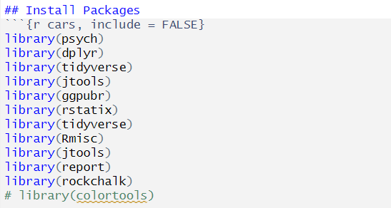
3 实验4的复现
3.1 加载所需R包

Slide 8
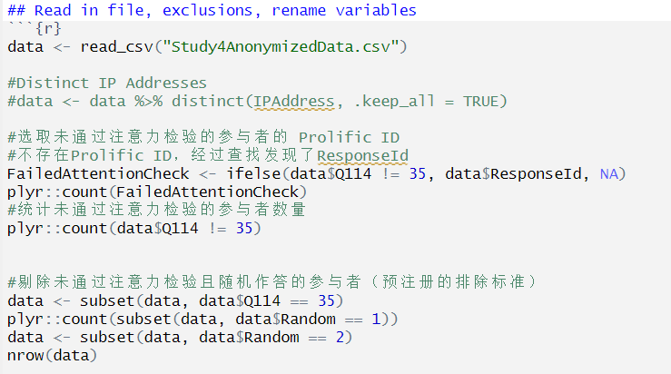
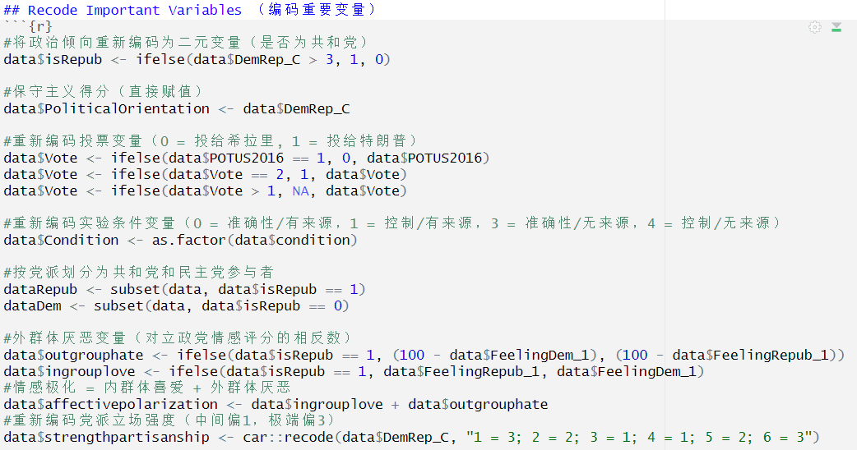
3 实验4的复现
3.2 数据预处理：读取文件、剔除无效被试、编码重要变量

Slide 9
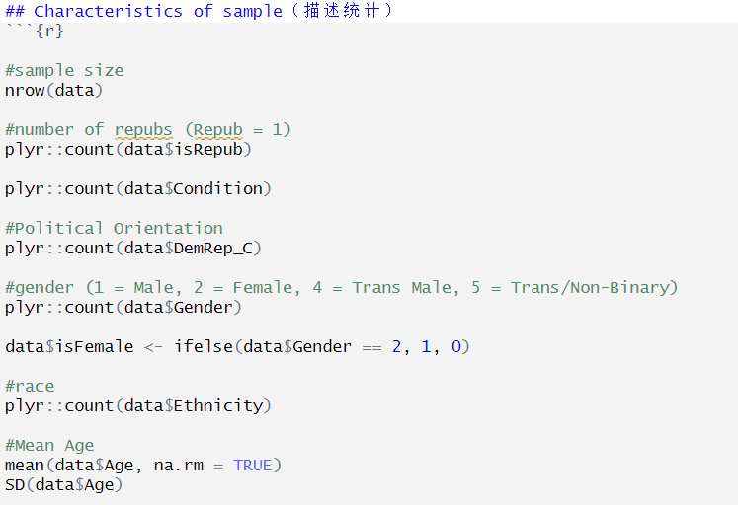
3 实验4的复现
3.3 描述性统计：

Slide 10
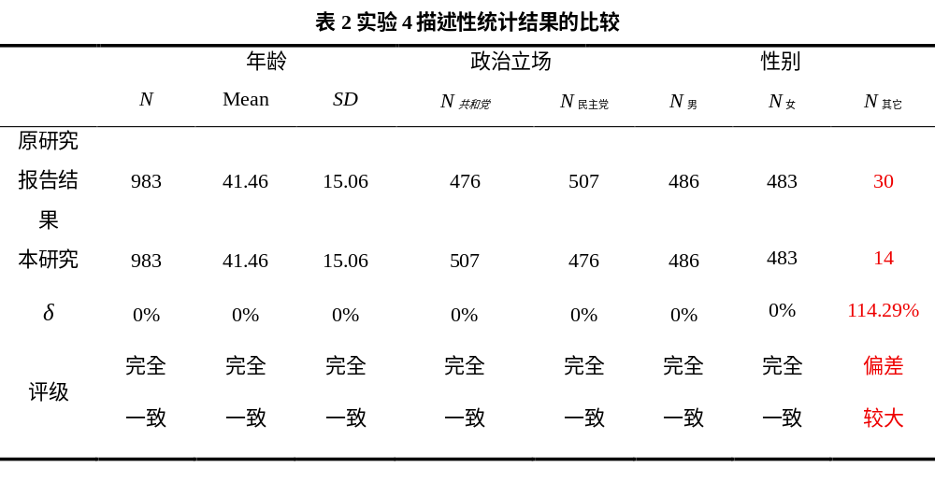
3 实验4的复现
3.3 描述性统计：

Slide 11
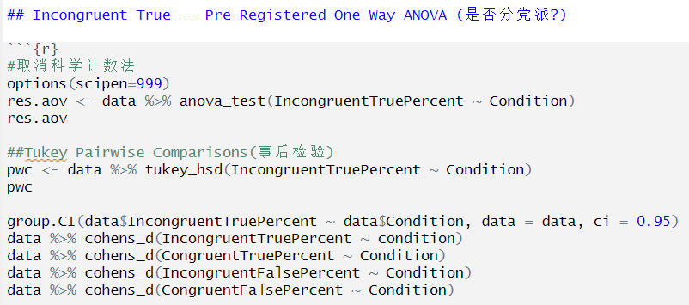
3 实验4的复现
3.4 使用单因素方差分析，考察激励条件对政治不一致真实新闻的影响。
Notes:
理论目标：在前面的实验中证明由金钱激励引发的准确性动机主要通过提高对政治不一致真实新闻准确性的感知来提到判断的准确性，降低党派偏见的。因此实验四的主要目的是非经济激励是否能提升人们接受“来自政治对立阵营但是真实的新闻”，
三因素分析仍被用于全局主效应与交互分析，单因素分析则聚焦于关键判断环节的假设检验，因为这是他们最核心的理论假设检验点，采用假设驱动分析，主分析用三因素 + 关键验证用单因素，避免三因素 ANOVA 中的三重交互较难解释

Slide 12
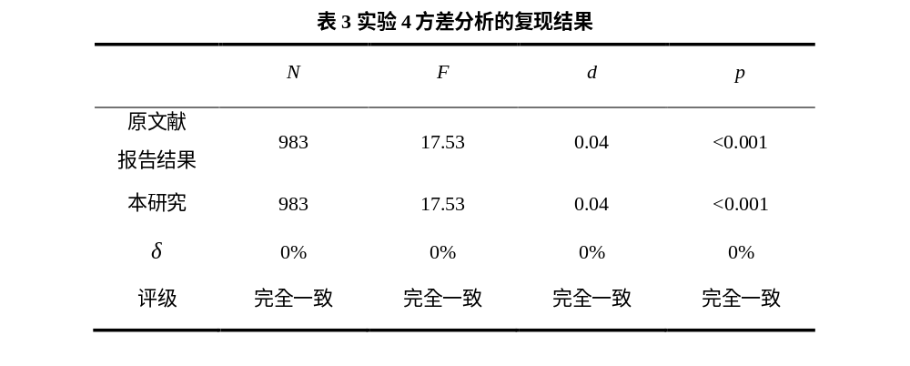
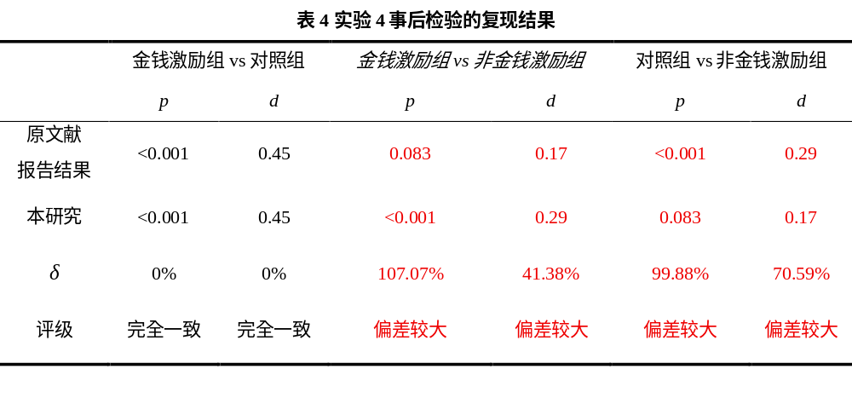
3 实验4的复现
方差分析的结果相同
但事后检验的结果
存在较大偏差，导致推论不一致

Slide 13
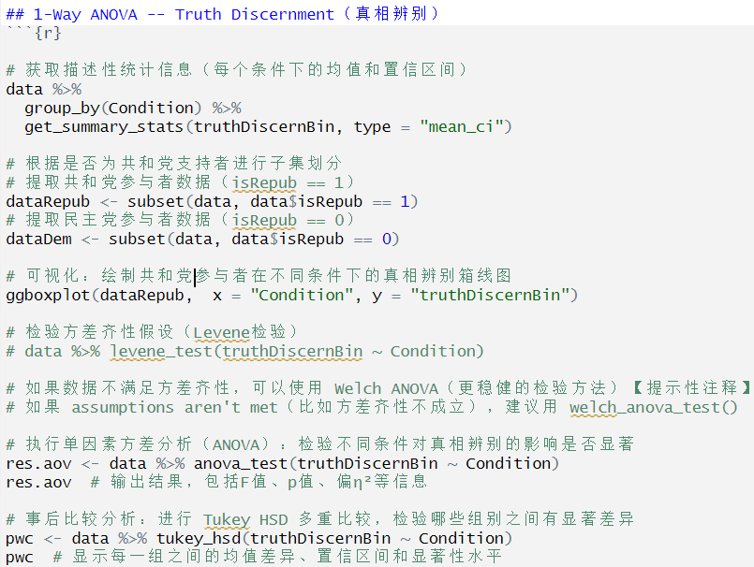
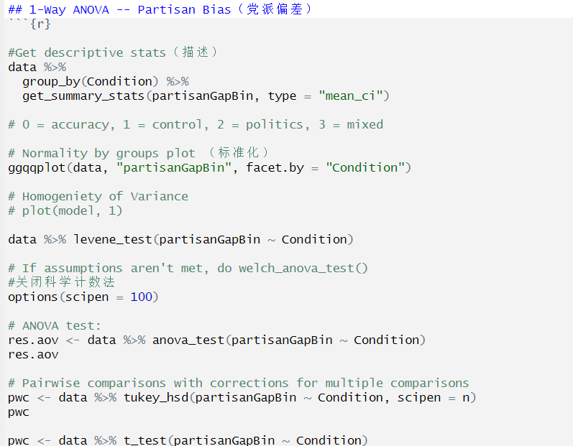
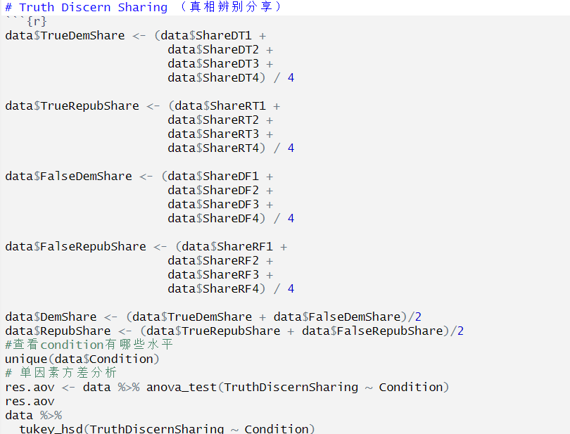
3 实验4的复现
3.5 使用单因素方差分析，考察激励条件对真实信息辨别力、党派偏见以及分享辨别力的影响。

Slide 14
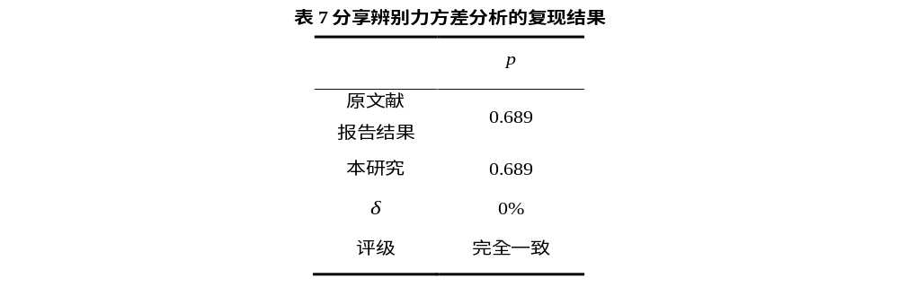
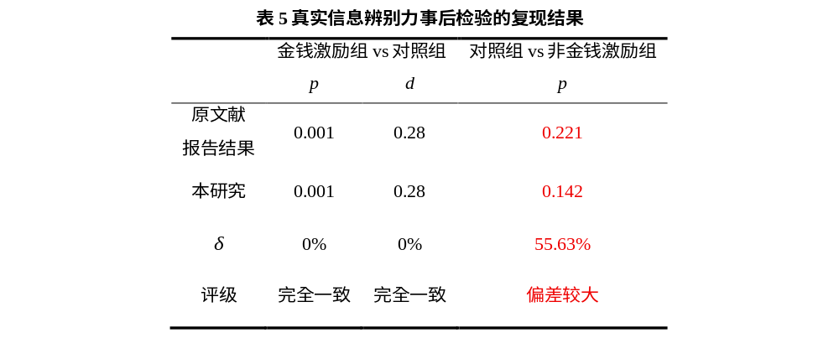
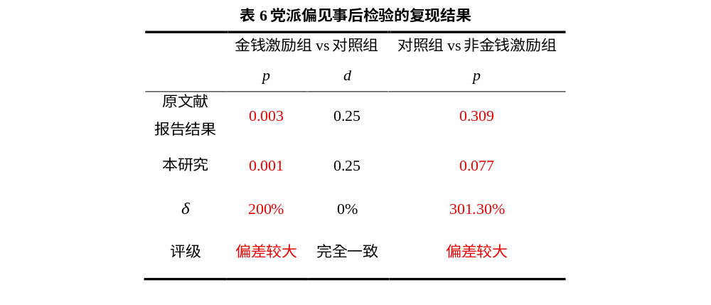
3 实验4的复现
部分结果与原文完全一致，部分结果与原文存在较大偏差，但并不影响推论的一致性

Slide 15
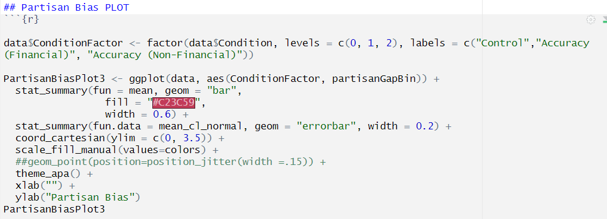
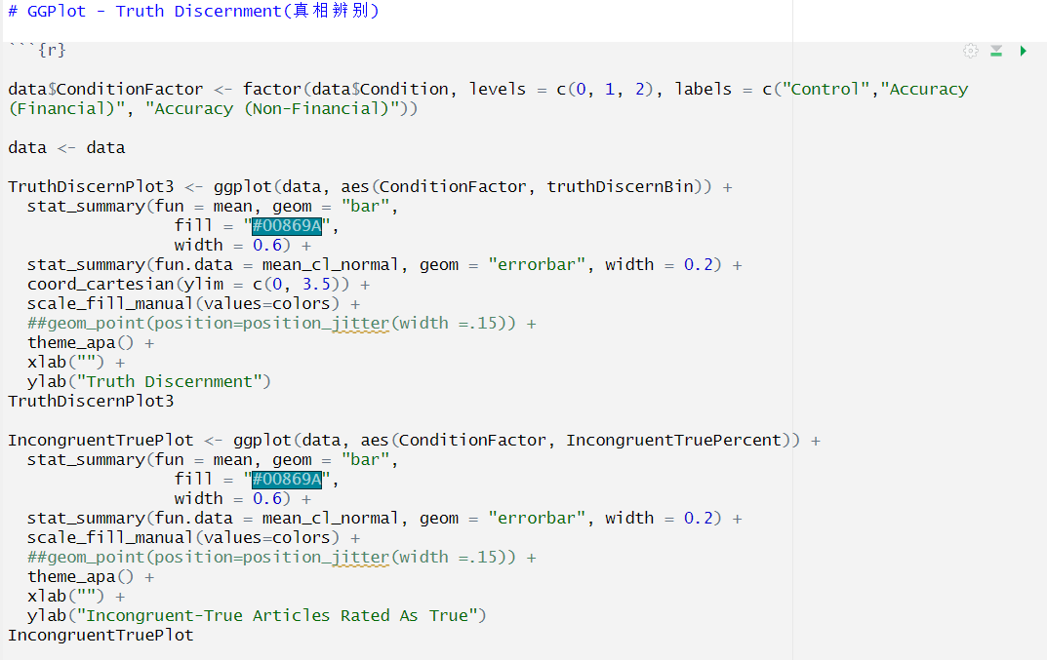
3 实验4的复现
3.6 图形可视化：

Slide 16
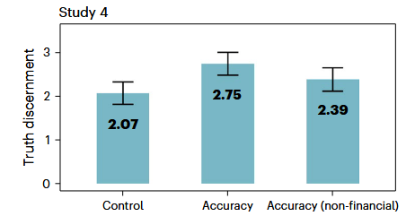
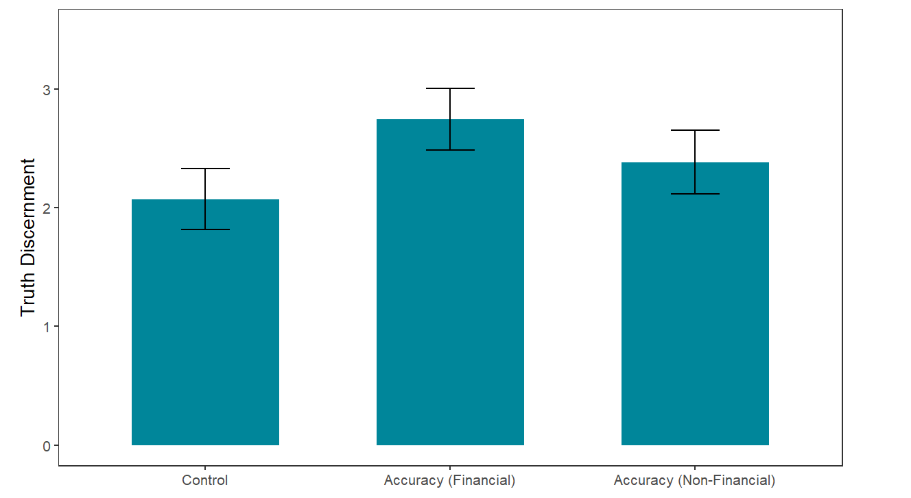
3 实验4的复现
3.6 图形可视化：
原文献
我们复现的

Slide 17
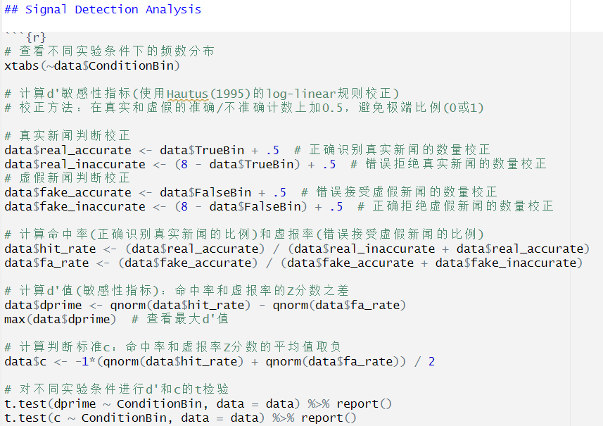
4 综合数据中信号检测论的复现
4.1 使用信号检测论分析对综合数据进行检验。分别计算了不同条件下的辨别敏感度d’和反应偏差c’，并使用方差分析和Welch t 检验对此进行了统计分析。
Notes:
采用2（激励条件）×2（政治一致性）的两因素方差分析

Slide 18
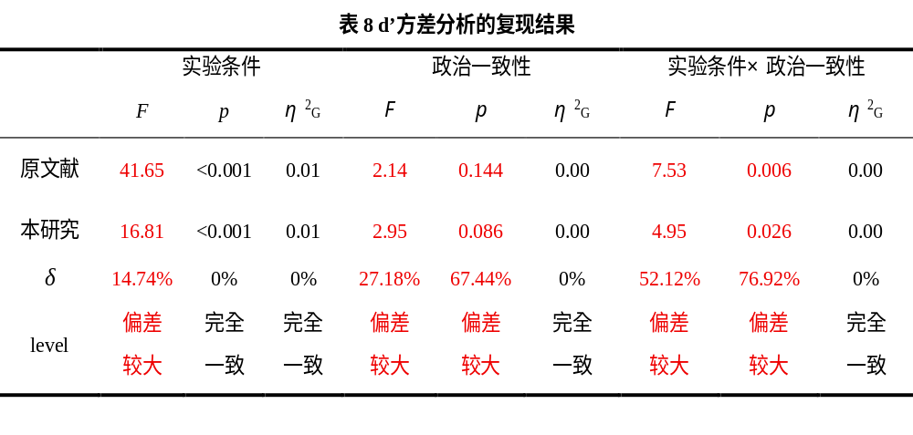
3 实验4的复现
4.1.1 辨别敏感度d’
Notes:
对辨别敏感度d采用2（实验条件：金钱激励、对照组）×2（政治一致性）的两因素方差分析

Slide 19
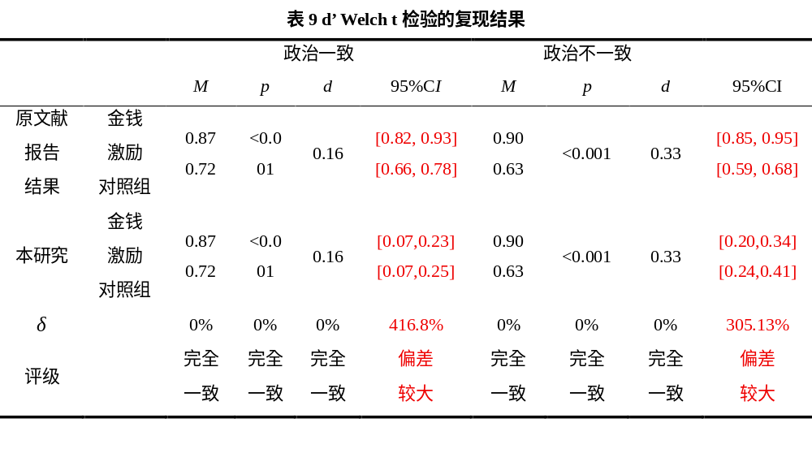
3 实验4的复现
4.1.1 辨别敏感度d’
部分结果与原文完全一致，部分结果与原文存在较大偏差，但并不影响推论的一致性
Notes:
对辨别敏感度d；

Slide 20
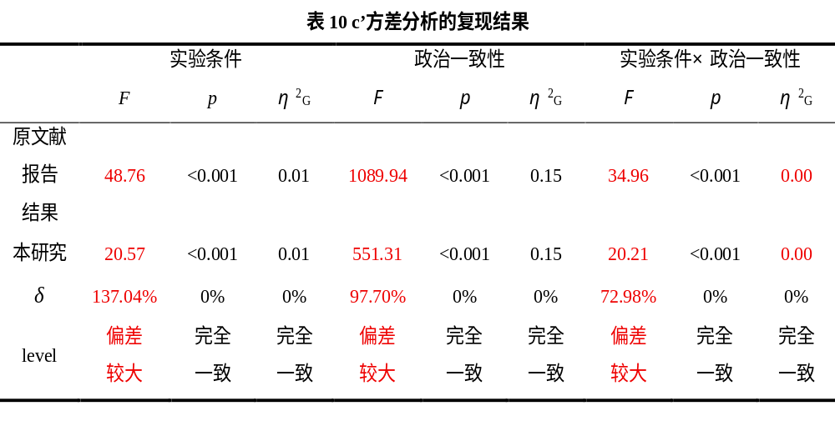
3 实验4的复现
4.1.2 反应偏差c’
Notes:
对辨别敏感度d采用2（激励条件）×2（政治一致性）的两因素方差分析

Slide 21
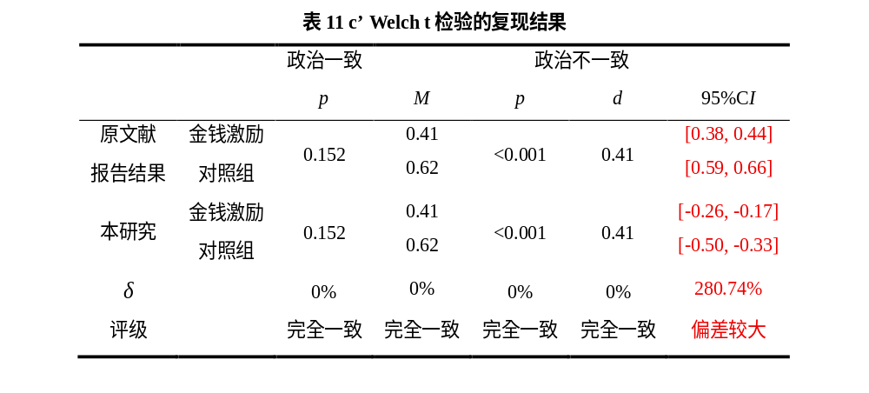
3 实验4的复现
4.1.2 反应偏差c’
部分结果与原文完全一致，部分结果与原文存在较大偏差，但并不影响推论的一致性

Slide 22
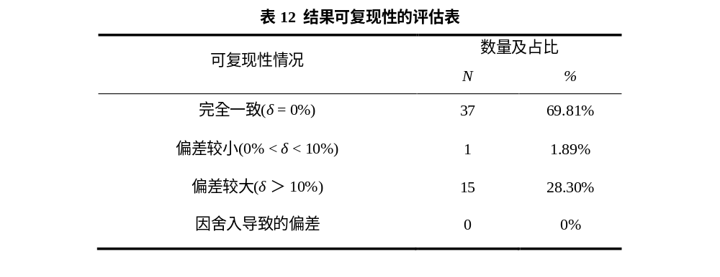
5 原文计算可重复性的评估
5.1 结果的可重复性评估

Slide 23
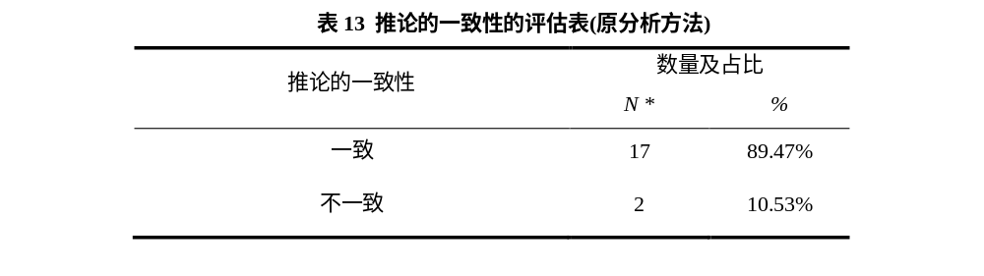
5 原文计算可重复性的评估
5.2 推论的可重复性评估
不一致推论：
作者结果显示：与对照组相比，非金钱激励组( p < 0.001, d = 0.29）显著提高了政治不一致真实新闻的判定为真实的比例；非金钱激励组与金钱激励组之间无显著差异（p = 0.083, d = 0.17）。
然而，在我们复现的结果中：非金钱激励组与对照组并无显著差异(p = 0.083, d = 0.17)，金钱激励组与非金钱激励组之间存在显著差异(p < 0.001, d = 0.29)。

Slide 24
6 思考与讨论
本次复现结果分别为实验四与信号检测分析，部分结果和推论没有得到复现的可能原因如下：
实验四两个推论与原文不一致可能是作者在记录数据时看混了两者的结果，因为其中两条结论的统计分析结果刚好与原文相反
部分数据的代码和数据没有规范化管理，4个实验的部分代码非常类似，极容易出现调用错误的文件或函数
Notes:
1、结果出现偏差的原因：描述性统计中党派人数上不一致，可能导致在党派相关的结果发生较大偏移
2、结论出现偏差的原因：主要差异在于对事后检验的结果，其中两条结论的统计分析结果刚好与原文相反，因此，可能是由于作者在记录数据时看错了这二者的结果；
3、有些可能是作者没提供最原始的数据

Slide 25
THANKS!

